Slide 1
ИКТ средства в воспитании обучающихся общеобразовательных учреждений с ограниченными возможностями здоровья
Потёмкин Алексей Сергеевич заместитель директора по воспитательной работе МБОУ «Средняя школа № 6» г. Ачинск

Slide 2
Статистика Минздравсоцразвития от 14 марта 2012
в России проживает 13,02 млн. инвалидов (9% от населения России);
из них 196,6 тыс. инвалидов в Красноярском крае (6,8% от населения Красноярского края);
численность детей-инвалидов по Красноярскому краю составляет 9,2 тыс. человек (5%), по России – 58,6 тыс. (4,5%).

Slide 3
Дети с ограниченными возможностями здоровья
«Дети с ограниченными возможностями здоровья – это дети, состояние здоровья которых препятствует освоению образовательных программ вне специальных условий обучения и воспитания»¹
Категория детей с ОВЗ не ограничивается только детьми-инвалидами
¹Малофеев Н.Н., Никольская О.С., Кукушкина О.И., Гончарова Е.Л. Единая концепция специального федерального государственного стандарта для детей с ограниченными возможностями здоровья: основные положения.

Slide 4
Коррекционные школы в Красноярском крае
По сравнению с другими регионами страны в Красноярском крае рекордное количество коррекционных школ. Для сравнения:
в Новосибирской области всего 11 коррекционных школ;
в Самарской - 10-15;
в Красноярском крае 46.
При этом в регионе 16 тысяч детей с ограниченными возможностями здоровья, и общероссийскую статистику в 4-5 % коррекционных детей от общего числа край подтверждает.
У выпускников коррекционных школ низкий уровень социализации, что является следствием индивидуально-ориентированного обучения в малых группах при отсутствии опыта социальной адаптации.

Slide 5
Инклюзивное образование
Инклюзия – процесс вовлечения людей в социально одобряемую деятельность, т.е. такую деятельность, которая обеспечивает, с одной стороны, права, а, с другой, - социальную активность²
Инклюзивное образование (фр. inclusif-включающий в себя, лат. include-заключаю, включаю)- процесс развития общего образования, который подразумевает доступность образования для всех, в плане приспособления к различным нуждам всех детей, что обеспечивает доступ к образованию для детей с особыми потребностями³
²Шмидт В.Р. Социальная эксклюзия и инклюзия в образовании: учебно-методическое пособие/ Московская высшая школа социальных и экономических наук.
³Концепция развития специального образования детей с ограниченными возможностями здоровья в Красноярском крае

Slide 6
Необходимые условия воспитания детей с ОВЗ в общеобразовательных учреждениях
повышение психолого-педагогической грамотности педагогов и родителей;
активная работы школьной психолого-медико-педагогической комиссии;
Своевременный и регулярный мониторинг результативности воспитательного процесса, отслеживание траектории развития обучающихся;
организация личностно-ориентированной работы (принятие индивидуальности учащихся с ОВЗ, поддержка учащихся в субъективно-трудных ситуациях);
обеспечение ситуации успешности, организация оптимального общения обычных и «особых» учащихся;
создание атмосферы психологического комфорта всех участников учебно-воспитательного процесса;
развитие интереса учащихся к своим способностям и возможностям

Slide 7
Статистика обучающихся с ОВЗ в МБОУ «Средняя школа № 6» г. Ачинска в 2010-2012гг.
19 детей с ОВЗ (1,7% от общего числа учащихся), из них
8 детей-инвалидов (по состоянию органов зрения, слуха, опорно-двигательного аппарата, наличию онкологических заболеваний)
11 детей с задержкой психического развития
Сравнительно низкое число детей с ОВЗ по сравнению с Россией и Красноярским краем обусловлен функционированием в г. Ачинске специальных коррекционных школ и классов

Slide 8
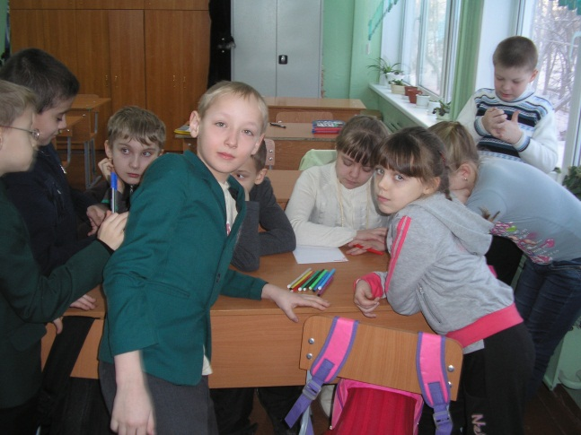
Воспитательная работа: младший школьный возраст (7-10 лет)
Разработан и апробирован в 2010-2011 уч. г. курс внеурочной деятельности, в основе которого:
кейс-метод
ИКТ средства (при знакомстве с проблемными ситуациями)
Подвижные игры на сплочение коллектива

Slide 9
Занятие 3. Взаимопомощь – основа коллектива
1. Целеполагание занятия: объявление темы, уяснение смысла с детьми.
2. Просмотр мультфильма «Волк и телёнок»
3. Работа над кейсом по алгоритму:
1) Кто действующие лица ситуации?
2) Опишите действия каждого участника
3) С кем дружил волк до того, как нашёл телёнка?
4) Как вы поняли, что они раньше дружили?
5) С кем подружился волк в поисках пищи телёнку?
6) Какая дружба лучше? Почему?
7) Какой бы была жизнь волка, если бы он пошёл на поводу у лисы?
8) Были ли дружбой отношения волка с лисой, кабаном и медведем?
9) Как ты понимаешь дружбу?
4. Активные игры на сплочение коллектива: переход по мосту

Slide 10
Воспитательная работа: подростковый возраст (10-15 лет)
Проектно-исследовательская деятельность в малых группах:
Исследование истории бывшего парка им. Ленина г. Ачинска и реконструкцией её в виде виртуальной экскурсии
Исследование типов темперамента обучающихся школы и создание видеоролика по карикатурам Х.Бидструпа с последующей презентацией перед учащимися школы

Slide 11
Воспитательная работа: период ранней юности (15-17 лет)
Реализация курса «Сети нового времени» в 10-11 классах:
работа в парах сменного состава;
метод проектов, базирующийся на овладении компьютерными технологиями;
блок социально-ролевых игр, реализуемых в том числе в виртуальном пространстве

Slide 12
Оценка результативности воспитательной работы
Социометрия
ИПХ-метод (метод изучения индивидуальных проявлений характера)

Slide 13
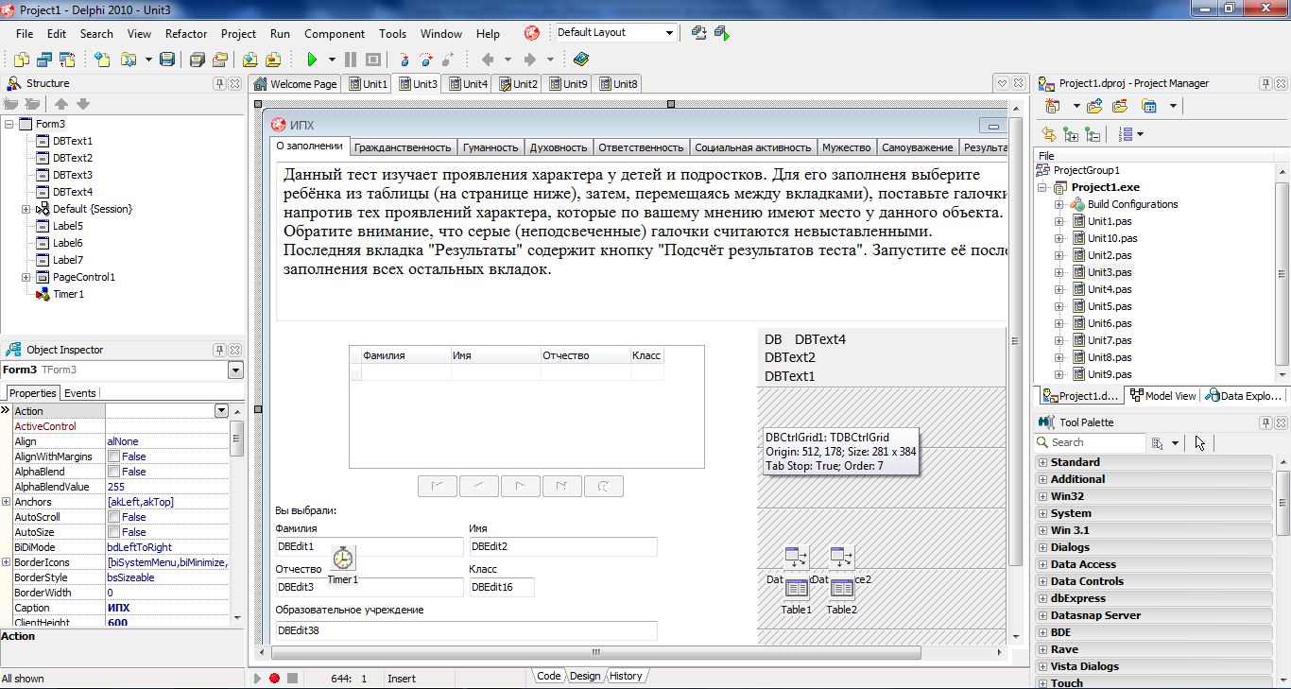
Разработка «ИПХ-метод 1.0» (Embarcadero RAD Studio 2010)

Slide 14
Структура главного меню «ИПХ-метод 1.0»
Раздел | Пункт меню | Назначение закреплённой формы
Программа | Руководство пользователя | Содержит карту навигации по программе
 | Выход | Останавливает работу программы
Ввод данных | Ввод персональных данных | позволяет создавать новые и редактировать уже имеющиеся записи об обучающихся: личные данные, информацию о социальном статусе, показателях здоровья, учебных и иных достижениях.
 | ИПХ | в разделе представлена методика изучения проявлений характера учащихся подростков
Просмотр базы данных | Просмотр персональных данных | позволяет познакомиться (без возможности редактирования) с информацией о социальном статусе учащихся, показателями их здоровья, учебными и иными достижениями.
 | Просмотр данных ИПХ | содержит записи с результатами, сделанными после заполнения части "ИПХ" по обучающимся
Вывод отчёта | Отчёт по обучающимся | позволяет просмотреть и распечатать личные данные учащихся
 | Отчёт по ИПХ | позволяет просмотреть и распечатать форму, содержащую результаты экспертизы ИПХ по уровням проявления черт характера
Справка | О программе | представлены основные сведения об авторах программы и средствах, использованных при её разработке

Slide 16
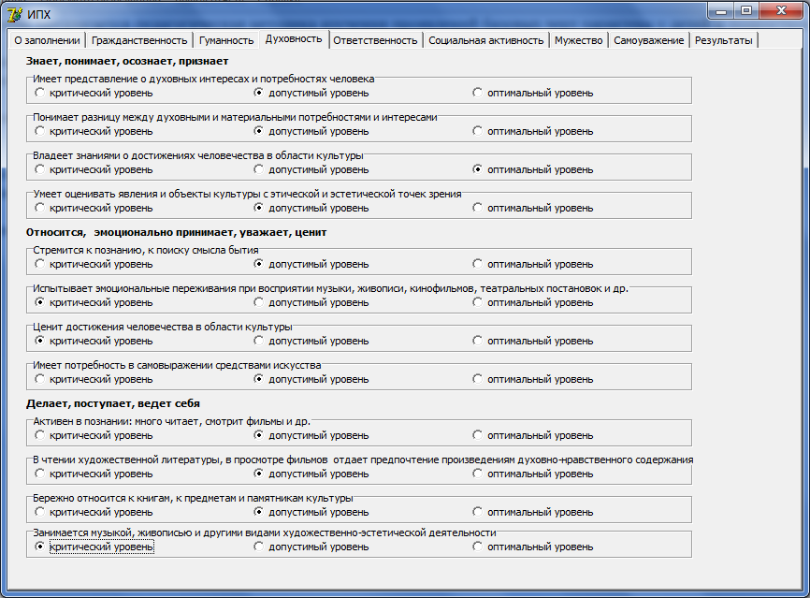

Slide 17
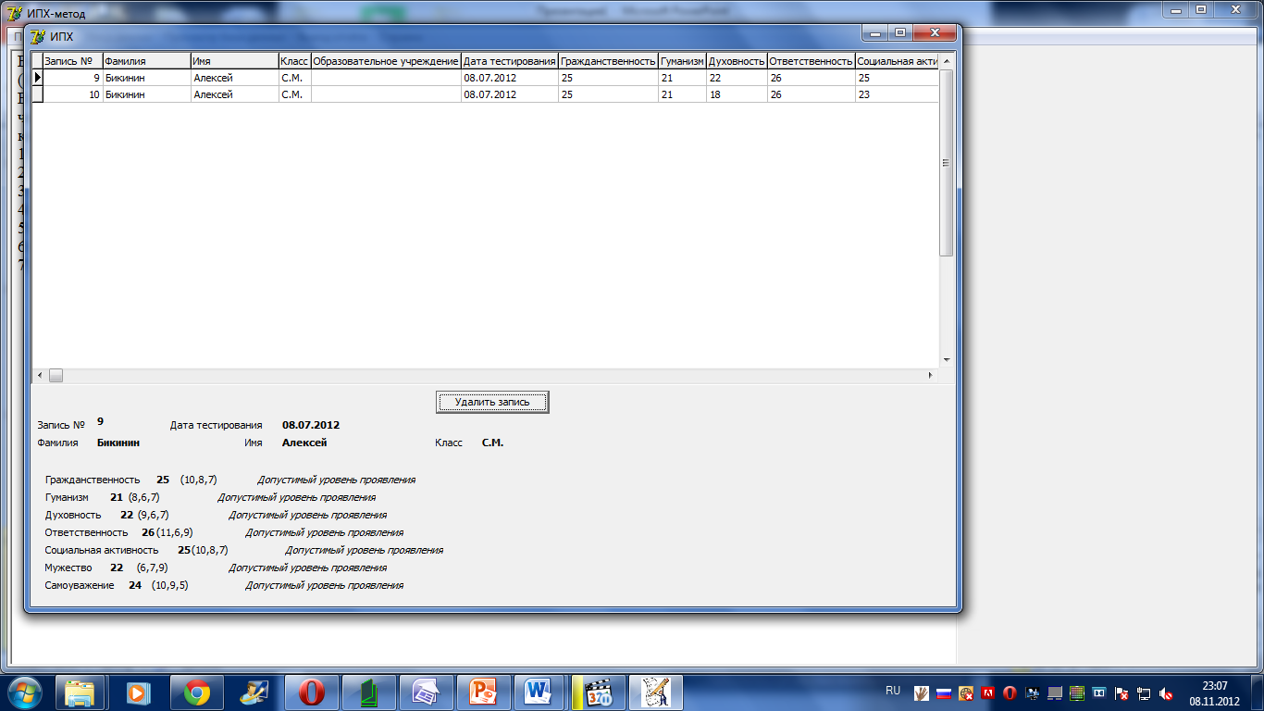

Slide 18
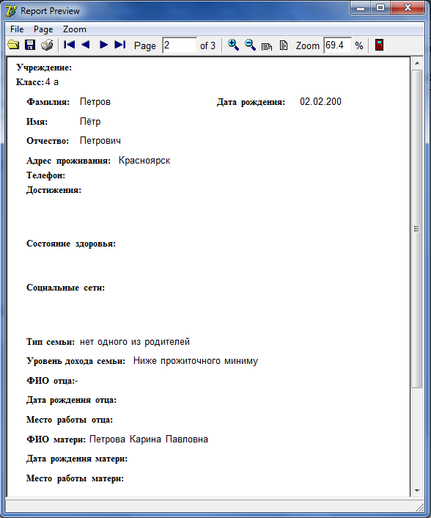

Slide 19
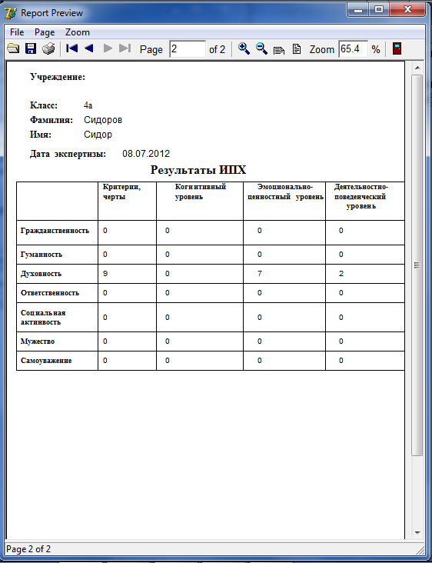

Slide 20
Результаты применения «ИПХ-метод 1.0»
Исследование 7 обучающихся МБОУ «Средняя школа №6» г. Ачинска с ограниченными возможностями здоровья, достигших возраста 11 лет выявило критический уровень сформированности таких черт:
духовность (4 человека),
социальная активность (3 человека),
самоуважение (3 человека),
гражданственность (2 человека).
Эти результаты послужат основой для составления индивидуальных воспитательных маршрутов.

Slide 21
Выводы
воспитательная деятельность педагога, осуществляемая в коллективе, в котором есть здоровые дети и дети с «проблемами», должна ориентироваться на общие для тех и других цели как в воспитательных ситуациях, так и в приобретении жизненного опыта.
приоритет групповых и парных форм работ позволяет обучающемуся с ОВЗ наиболее успешно преодолеть трудности включения в классный коллектив; благоприятной является деятельность в группах сменного состава, сформированных обучающимися из разных классных коллективов
использование кейс-метода с применением средств ИКТ при работе с младшими школьниками позволяет создать среду, благоприятную для включения обучающихся с ОВЗ в коллектив общеобразовательной школы. Повысить включённость обучающихся в деятельность можно за счёт презентации проблемных ситуаций в виде видеофрагментов, предоставления наиболее активным учащимся возможности задействовать проекционное компьютерное оборудование для выражения своей точки зрения, включения в воспитательный процесс активных игр на сплочение коллектива

Slide 22
при работе с подростками воспитательный эффект имеет групповая проектно-исследовательская деятельность, результаты которой представляются в виде информационного продукта, выполненного в компьютерной среде с использованием программ моделирования, конструирования и видеомонтажа. Тематика проектов определяется как интересом обучающихся, так и воспитательными задачами, поставленных педагогом.
включение старших школьников с ОВЗ в коллектив общеобразовательной школы возможно в процессе совместной деятельности учащихся в парах сменного состава; применение ИКТ обучающимися позволяет установить среду равных возможностей, в которой статус каждого участника определяется уровнем владения ИКТ, а не состоянием физического здоровья.
воспитание обучающихся с ОВЗ должна происходить в соответствии с индивидуальным маршрутом, составление и коррекция которого возможно при регулярном проведении исследования индивидуальных проявлений характера. Средством оценки может служить ИПХ-метод. Компьютерная система автоматизированного сбора и обработки данных «ИПХ-метод 1.0» позволит оптимизировать заполнение и подведение результатов экспертных оценок, установить базовые черты личности, сформированные на критическом, достаточном и оптимальном уровнях.

